Slide 1
Giáo án Làm quen chữ l, m, n
TRƯỜNG MẦM NON ĐỨC GIANG
Lứa tuổi: Mẫu giáo lớn
Giáo viên: Triệu Thị Thanh

Slide 2
I/ MỤC ĐÍCH- YÊU CẦU
1. Kiến thức:
- Trẻ nhận biết các nét chữ l, m, n.
- Trẻ phân biệt được chữ cái.
2 Kĩ năng :
- Trẻ có kỹ năng phát âm rõ ràng, nhận biết các nét trong chữ
- Trẻ có kĩ năng so sánh các cặp chữ cái.
3. Thái độ:
- Trẻ tích cực tham gia hoạt động

Slide 3
1/ Ổn định tổ chức
- Cho trẻ đọc thơ bài “Hoa kết trái”
2/ Phương pháp, hình thức tổ chức
- Cho trẻ quan sát tranh “Hoa ly, hoa sen, hoa mai”
Tìm chữ cái đã học
Cô giới thiệu chữ mới

Slide 4
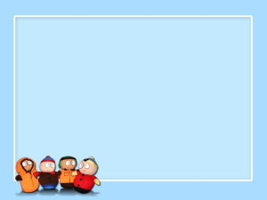
H
o
a
l
y

Slide 5
l
l

Slide 6
H
o
a
s
e
n

Slide 7
n

Slide 8
H
o
a
m
a
i

Slide 9
n

Slide 10
m

Slide 11
l n m

Slide 12
l
m
n
L
M
N

Slide 13
Trò chơi Bé tinh mắt

Slide 14
Bé hãy hái quả và để vào rổ tương ứng
l
n
n
m
m
l
m
l
l
n
m
n
l
m
n

Slide 15
3/ Kết thúc - Cho trẻ hát “Màu hoa”

